Slide 1



Slide 2

LOS DESAFÍOS Y TAREAS
DE LA ESCUELA CATÓLICA
EN TIEMPOS
DE INTELIGENCIA ARTIFICIAL

Slide 3
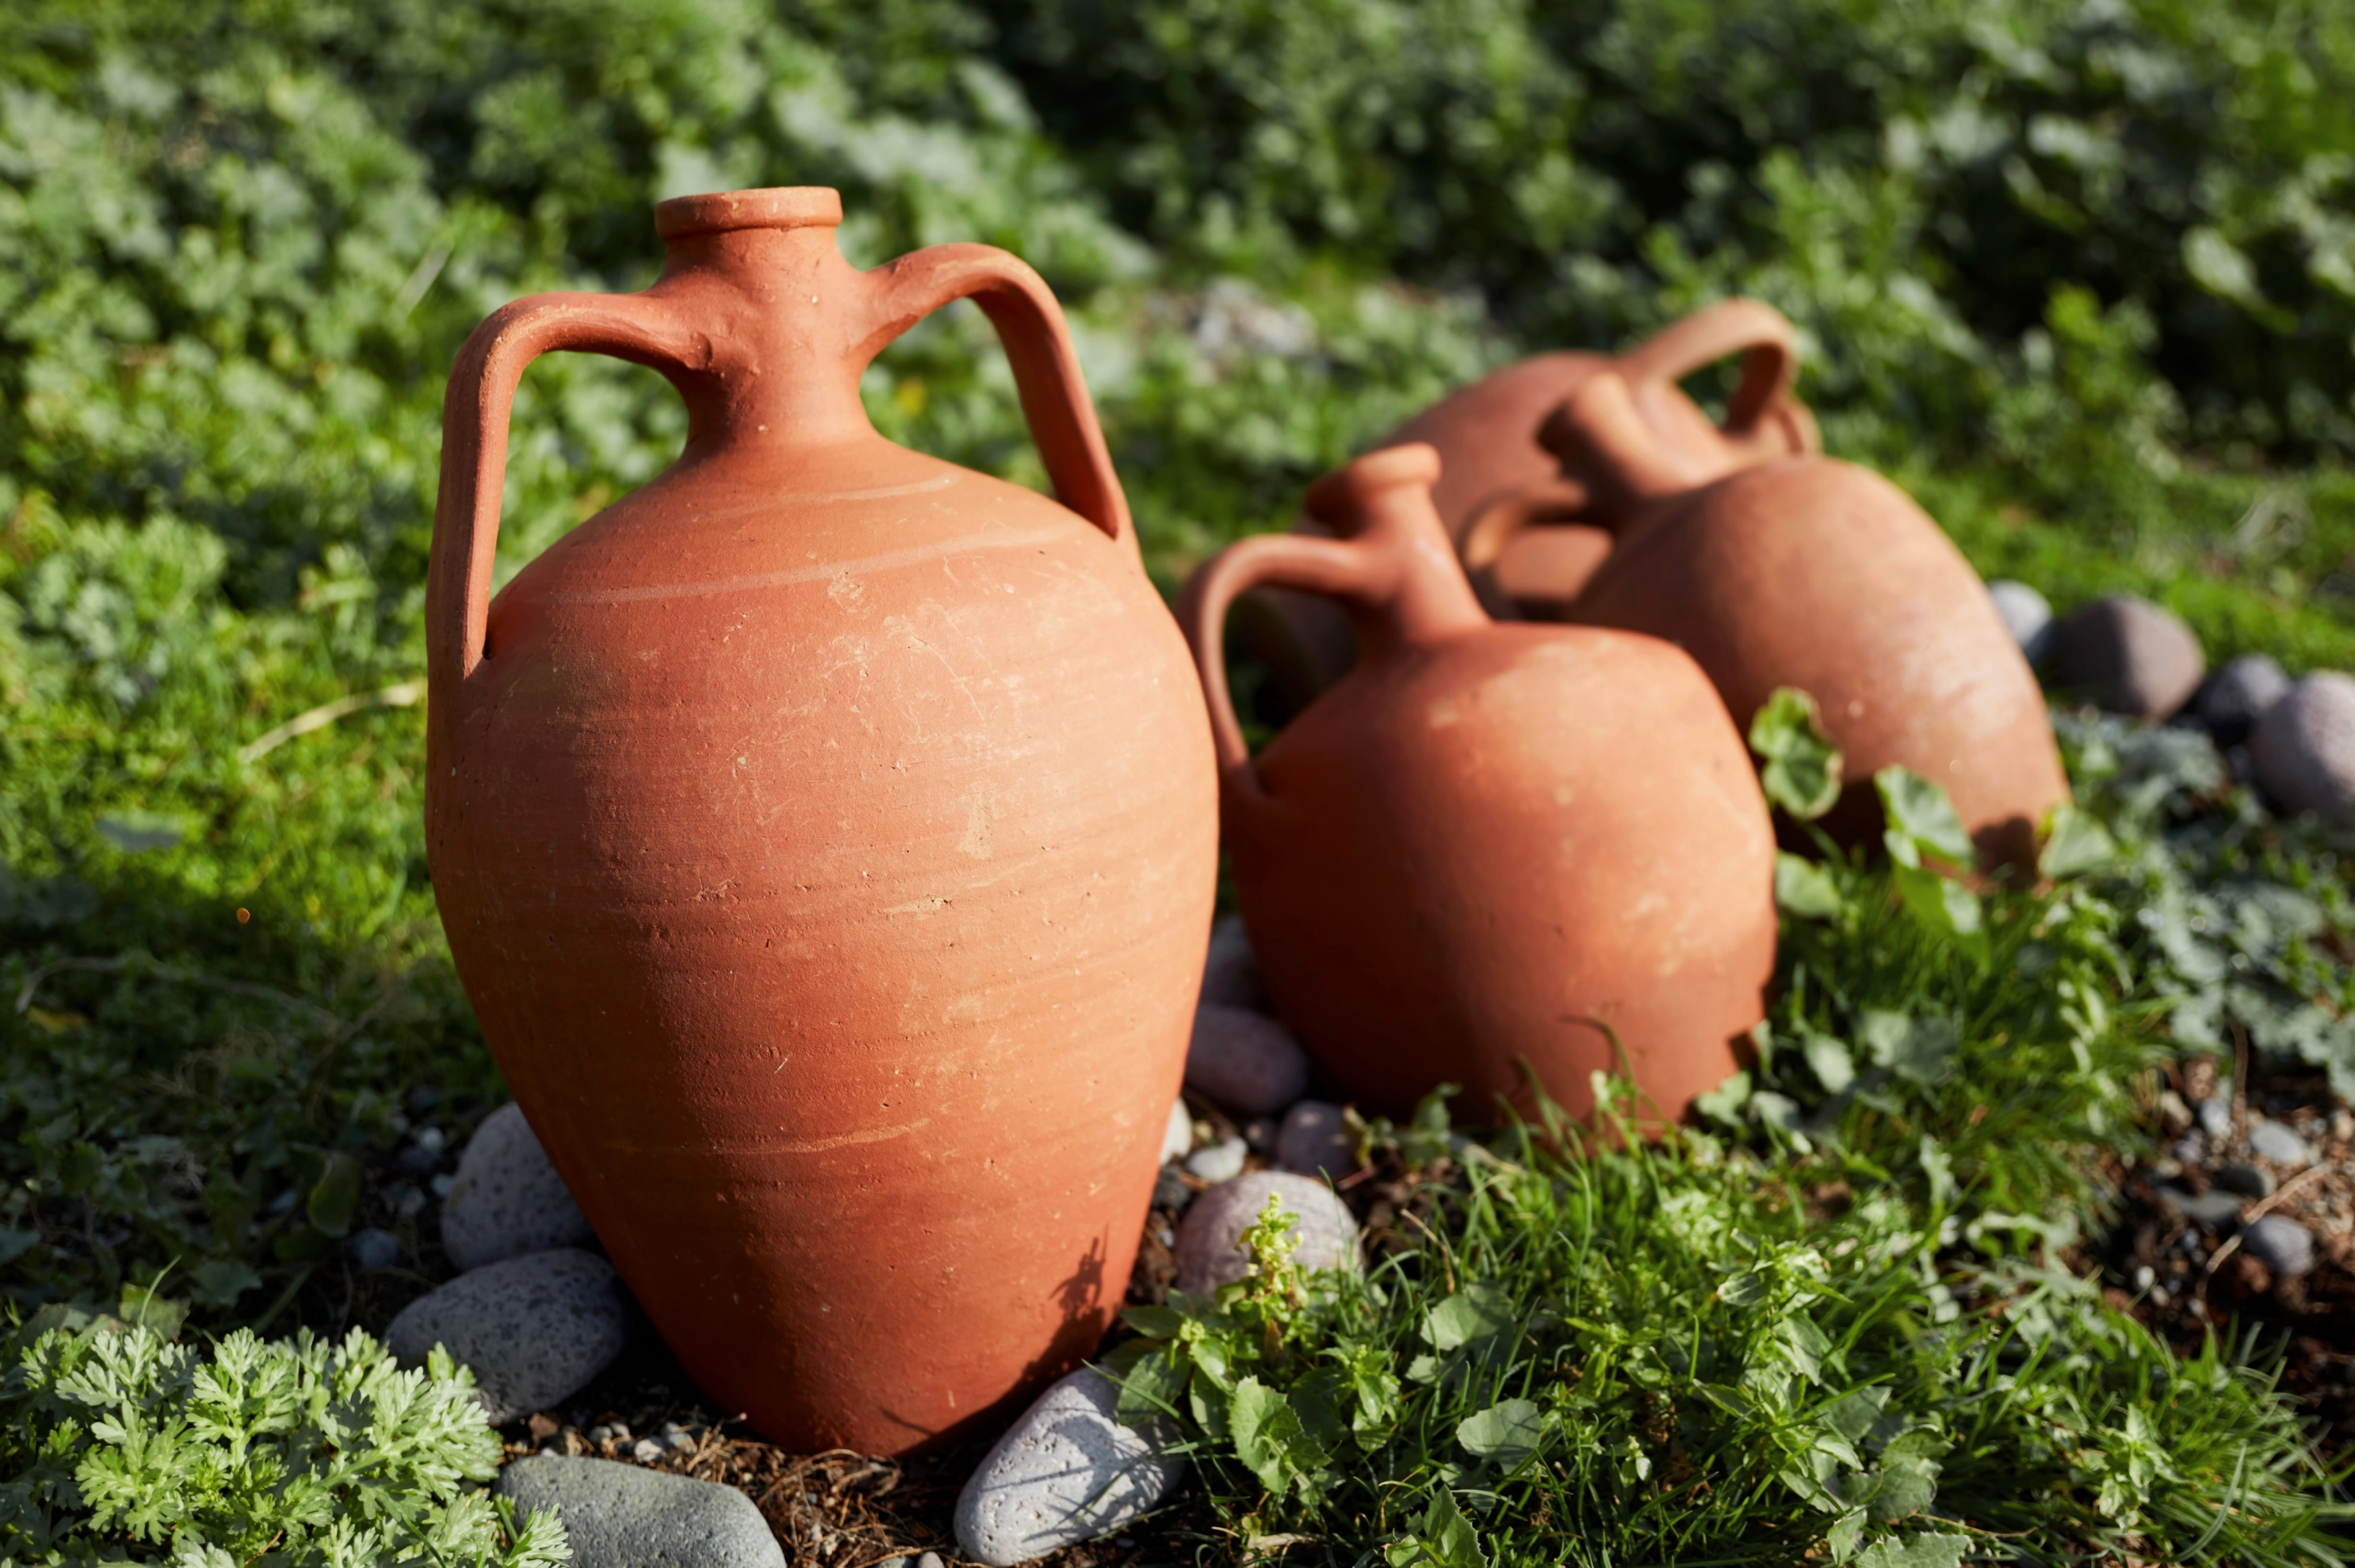

Slide 4



DESAFÍOS Y TAREAS
Ámbito antropológico
Pedagógicas
Gestión
Organizativas
Ámbito de las relaciones

Slide 6
Solo una

Slide 7
POSICIONARSE

Slide 8
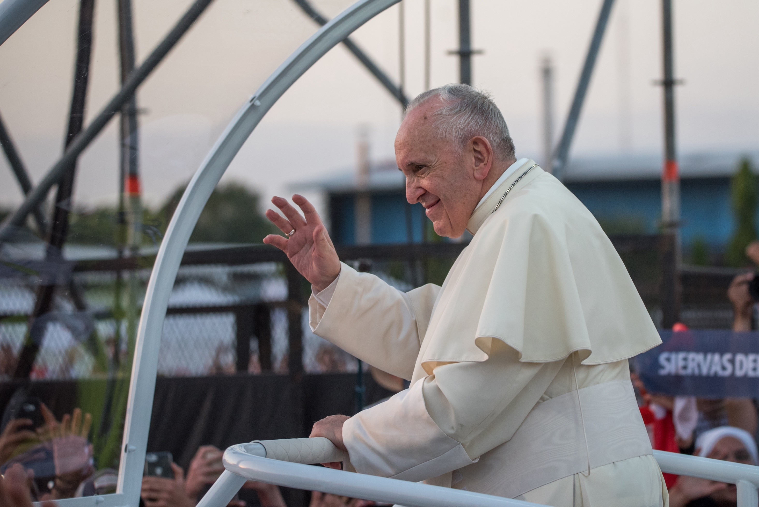

Slide 9
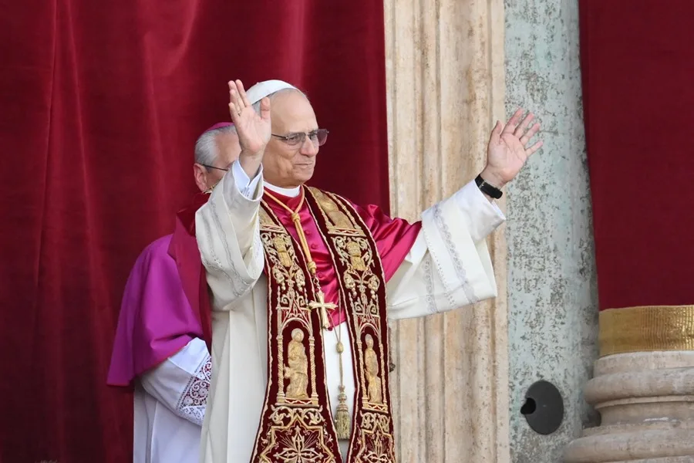

Slide 10
POSICIONARSE

Slide 11
Camino
“Convencidos de que el conocimiento, la ciencia, en concreto la IA, son un camino para el progreso y mejorar la educación”

Slide 12

“Comprometernos a aplicar la IA de forma responsable y accesible a todos en el ámbito educativo”
Responsabilidad

Slide 13


Regulación
“Apostemos por una regulación fundamentada, participativa, de la IA en el ámbito social y educativo”

Slide 14
Orientación
“Utilizar la IA conscientemente en los procesos educativos, orientada hacia los objetivos de aprendizaje”

Slide 15
“Promover un uso de la IA coherente con la ética del cuidado, que asegure el bienestar y protección de la infancia y la juventud”
Ética del cuidado

Slide 16
Relación
“Creemos en el poder transformador de las relaciones humanas y en una IA que las potencie y mejore”

Slide 17
Competencias
“Nos enfocamos en desarrollar en los niños y jóvenes competencias críticas y éticas”

Slide 18



Legalidad
“Utilizar la IA de acuerdo a la legalidad, respetando los derechos de las personas”

Slide 19

“La creatividad, la empatía, la curiosidad y el sentido del humor son valores esenciales en la infancia y juventud que merecen nuestra defensa y cuidado”
Creatividad

Slide 20
Pregunta continua

Slide 21


Gracias

